Slide 1

半導体製造
(TinyTapeout)に
挑戦しよう！
Sky130版
Noritsuna Imamura
noritsuna@ishi-kai.org

Slide 2
本日のメニュー
半導体製造≒TinyTapeoutとは？
TinyTapeoutの過去の作品例紹介
TinyTapeoutでテープアウト（半導体製造）までの工程を体験してみる

Slide 3
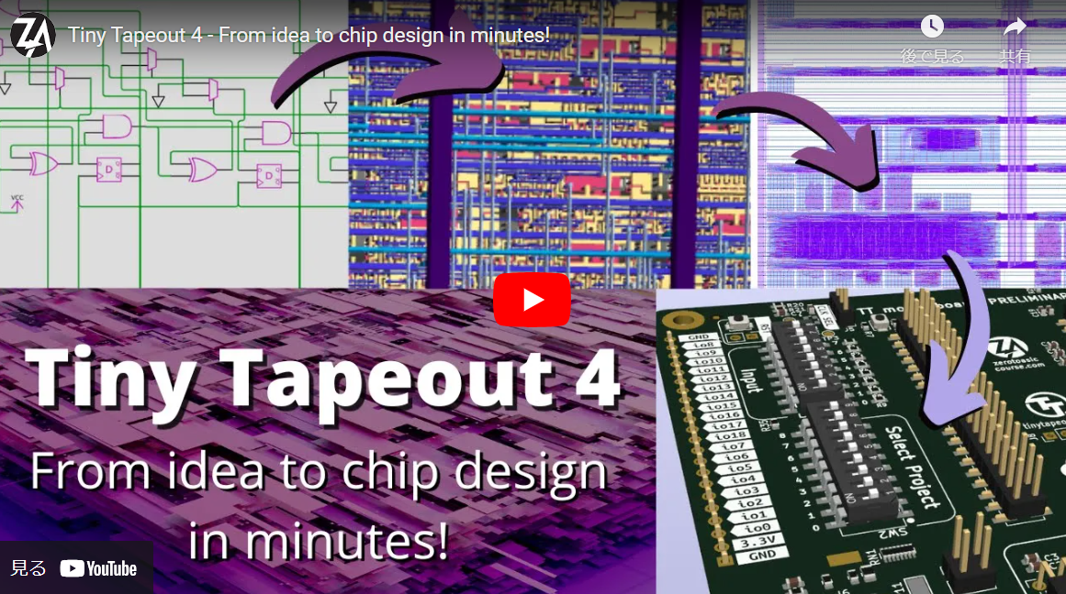
TinyTapeoutとは？
デジタル・デザインを実際のチップ上で製造することを、
これまで以上に簡単かつ安価に実現する教育プロジェクトです！
https://tinytapeout.com/

Slide 4
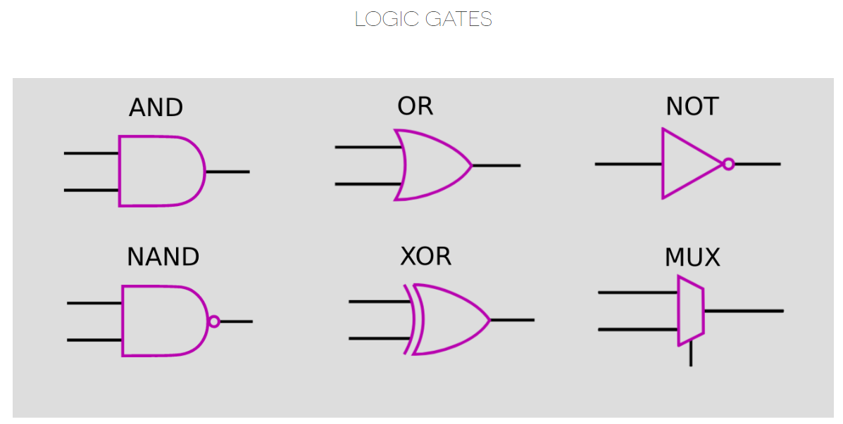
デジタル・デザインとは？
Verilogで書くことも可能

Slide 5

プロジェクト（サービス）内容
設計ツール（EDAツール）
仕様(Pin)
お値段
半導体（区画＋Pin）＋ 基板($100) + 送料
回数
リードタイム
I/O(デジタル)
デジタル
OpenLANE
アナログ
回路設計
xschem
シミュレーション
ngspice
レイアウト
klayout
Input 8pins
Output 8pins
In/Out 8pins
Reset
Clock 10MHz
I/O(アナログ)
8pins
半導体(1区画ごと)
1Tile(区画) = $50
Pin(1ピンごと)
デジタル：無料
アナログ
～4ピン=$40
5～8ピン=$100
約半年
およそ2～3か月に一回
ChipIgniteのペースによる

Slide 6
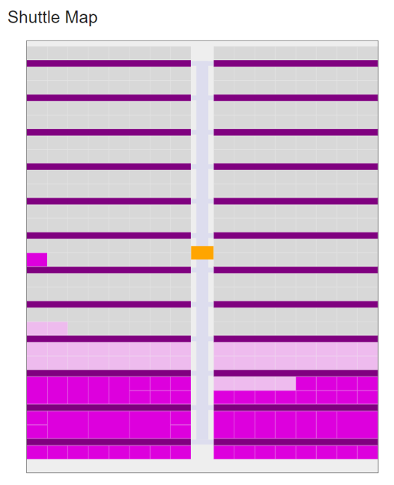
1区画（ユーザエリア）は？
1区画：167um x 108um
  SkyWater130nmプロセス
  TinyTapeout4は「350分割」
    ChipIgniteのユーザエリア
    「3.2mm x 3.1mm」

Slide 7
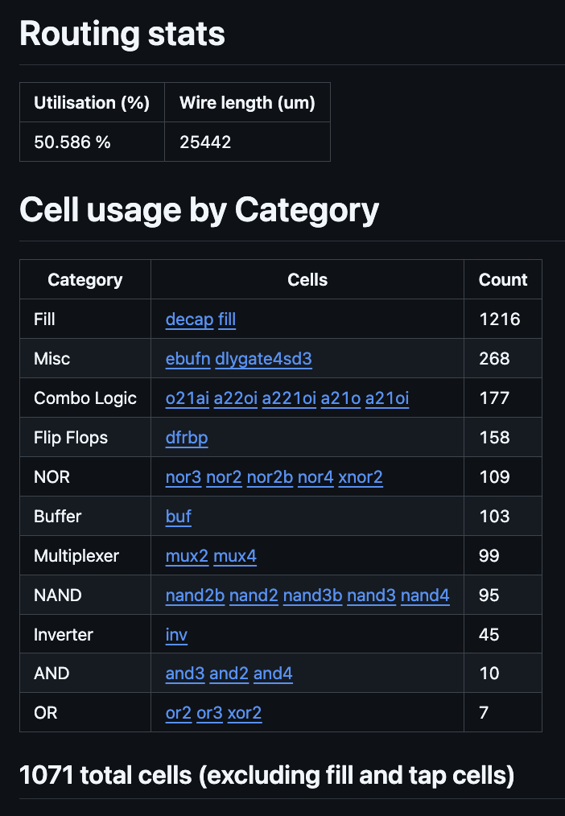
で？どのくらいってこと？？？
i4004の利用セル（ゲート）数:1071
  空間的には半分しか使っていない
    2000セルくらいが限界か？
      ピンが上部にしかない（次のページ参照）
      AutoRouterがあまり頭良くない

Slide 8
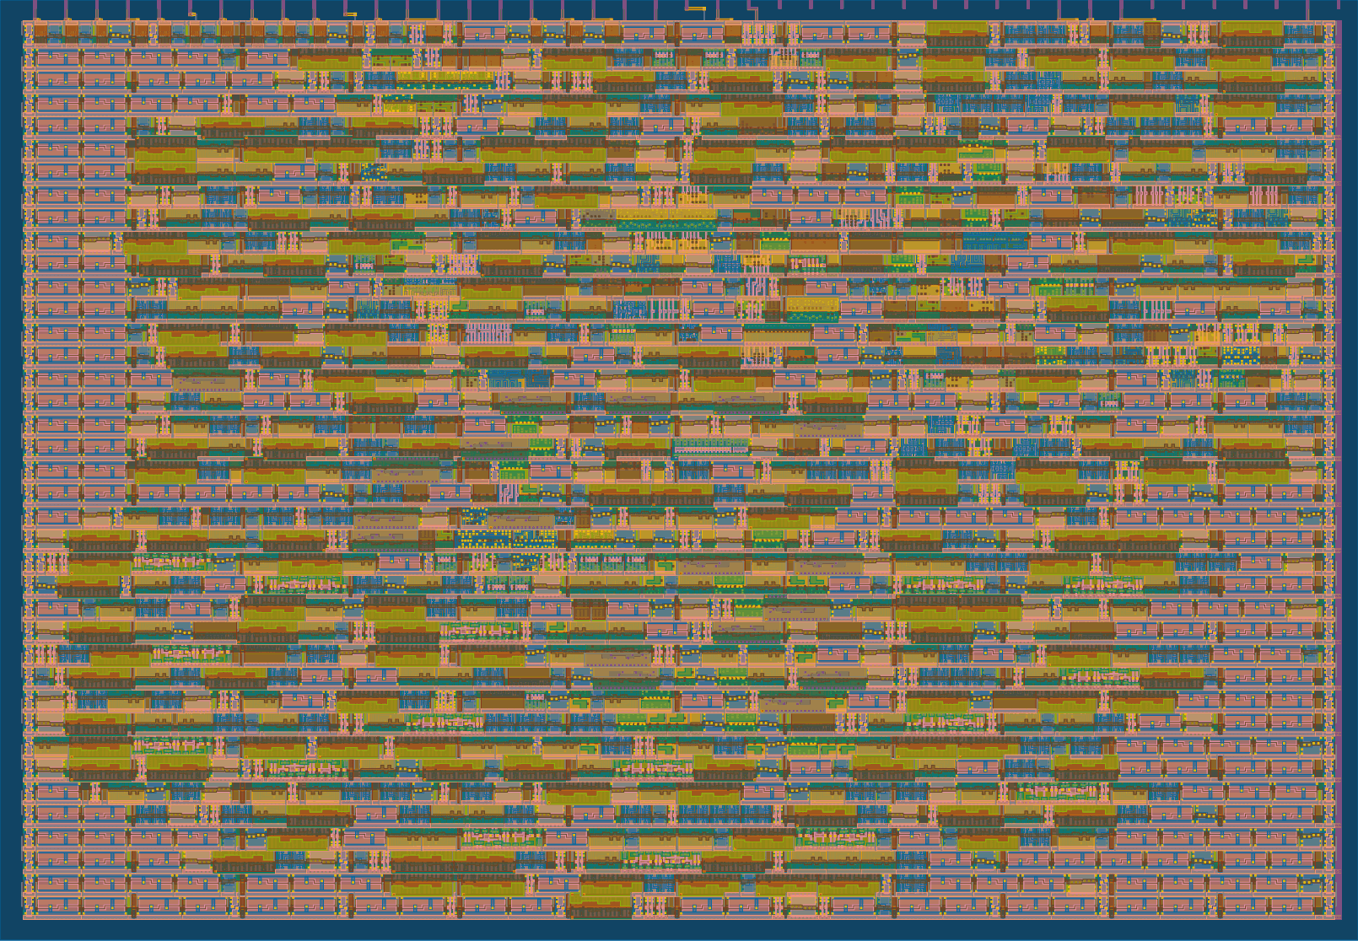
i4004
使用率：50%

Slide 9
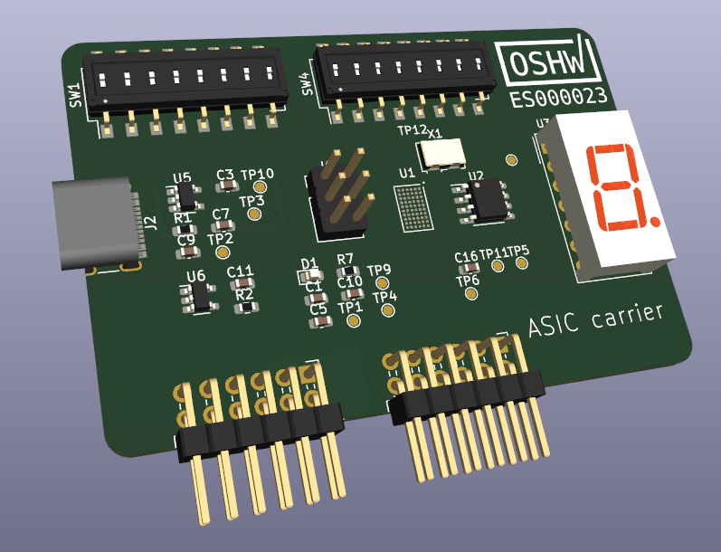
PCBとは？
プリント基板：これは初期モデル
  U1にところに作られたASICが載る
  ユーザ用
    8 DIP switch inputs x 1
    6x2 Header Pins x 2(PMOD)
    7seg LED
  システム用
    9 DIP switch x 1
      IDセレクト用
    3x2 Header Pins x 1
      Debug?
    Type-C port
      Power Supply

Slide 10
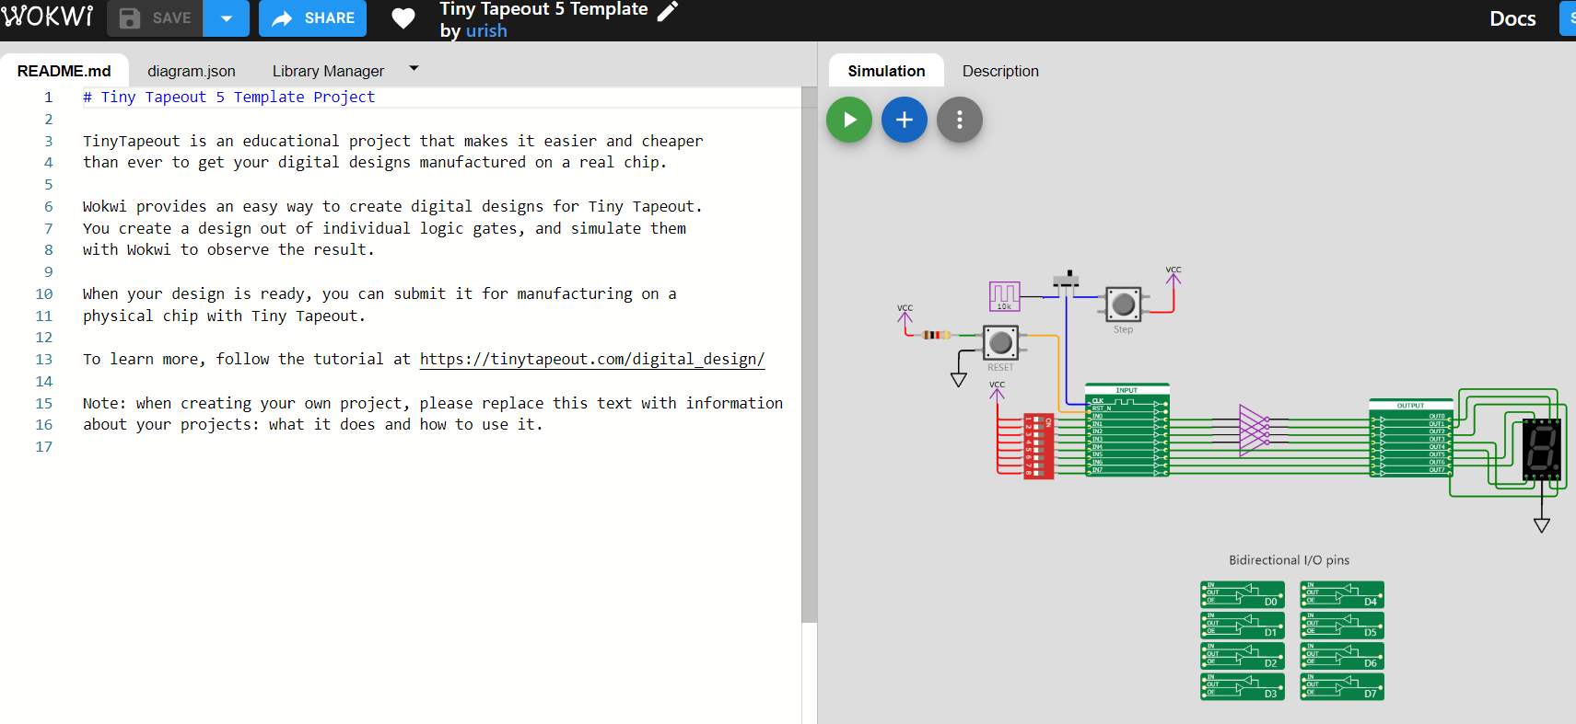
Web設計ツールは？
https://wokwi.com/projects/354858054593504257
Verilogで書くことも可能

Slide 11
過去の作品例
こちらにリンクがあります
  https://tinytapeout.com/digital_design/
  https://tinytapeout.com/runs/

Slide 12
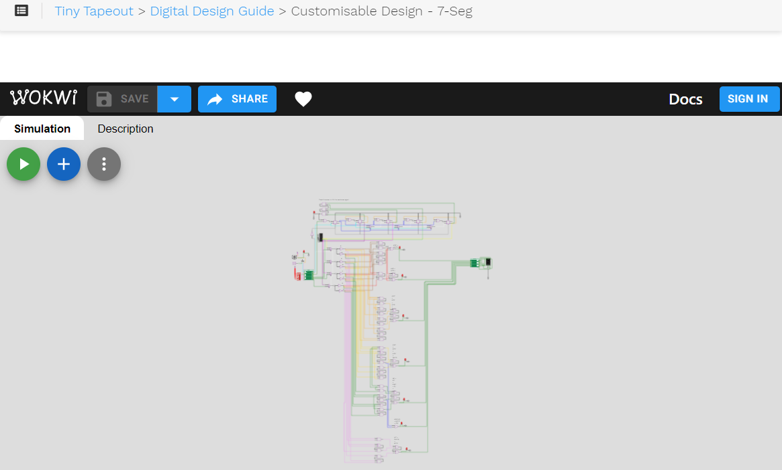

Slide 13
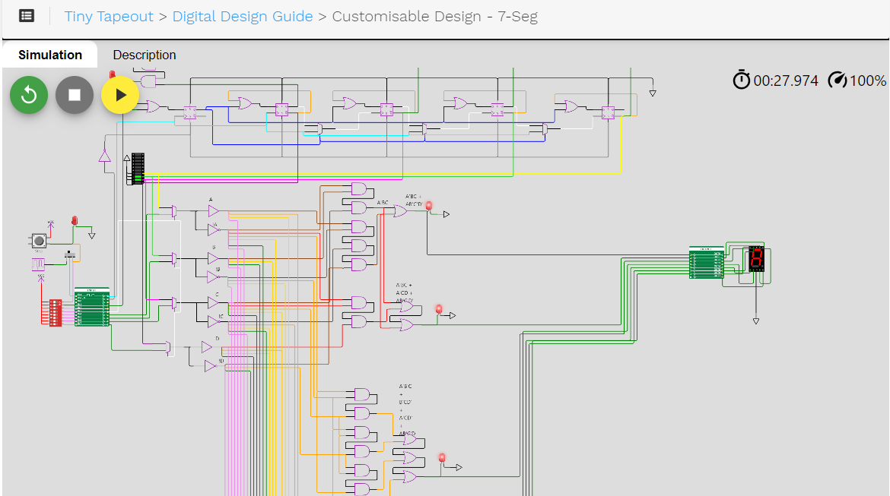

Slide 14
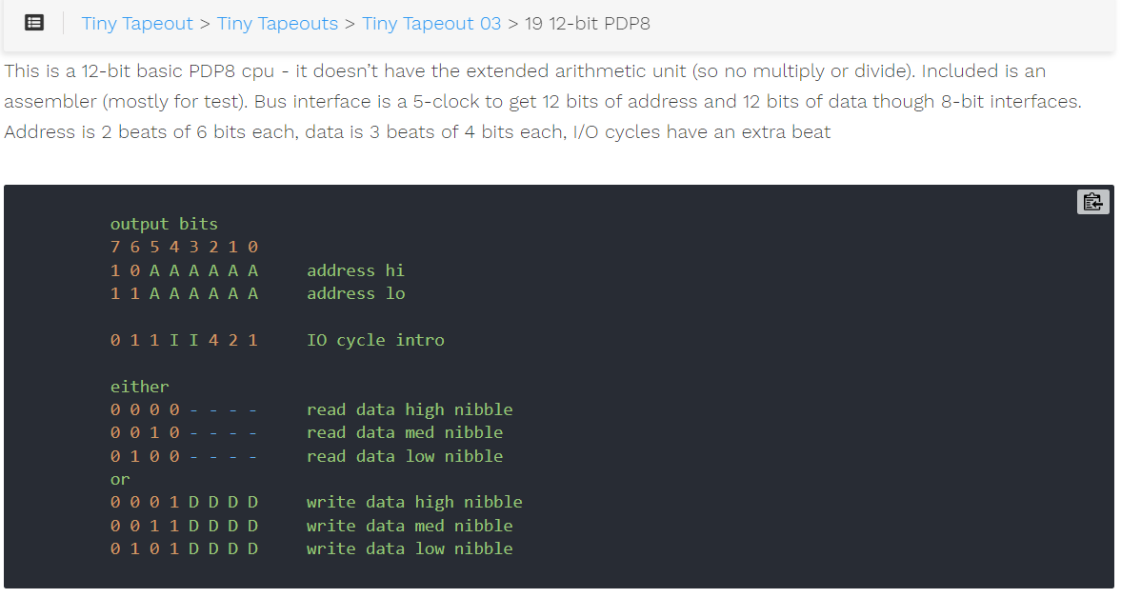

Slide 15
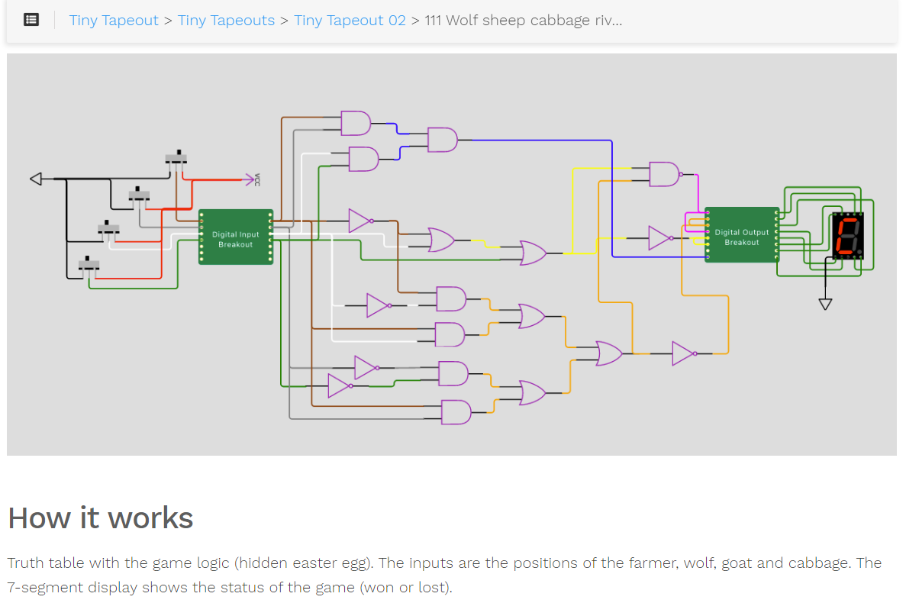

Slide 16
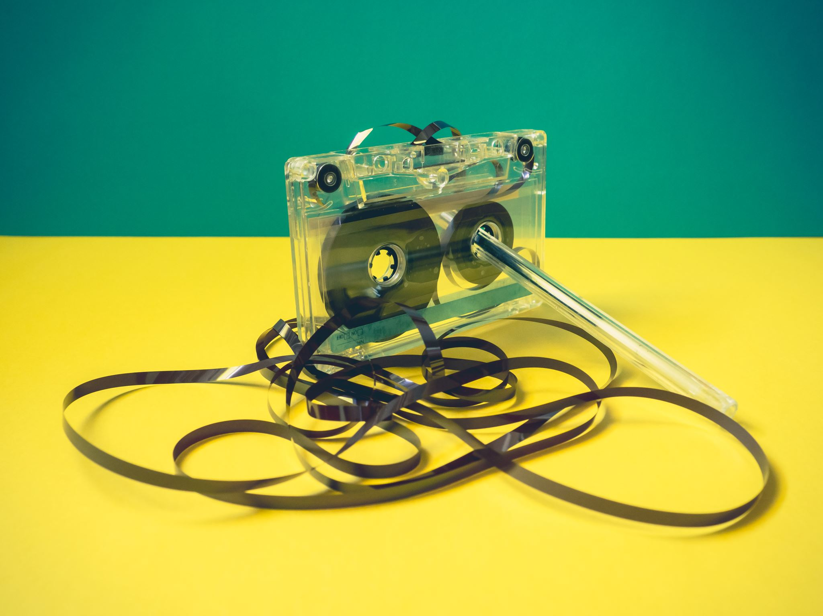
テープアウト
（半導体製造）
まで体験

Slide 17

使ってみた感想
作業日数
  4日間：土日を2回
何を作るのか？
  ポイント：カッコいいことは考えない！
  PCB無しもあるので、それをダイソーのアクセサリー作成キットでキーホルダーにするってのもあり！
  製造することを楽しもう！

Slide 18
1，GitHubテンプレートをforkする
Githubのテンプレート
  Wokwi用
    https://github.com/TinyTapeout/ttsky-wokwi-template
  HDL(Verilog)用
    https://github.com/TinyTapeout/ttsky-verilog-template
  アナログ用
    https://github.com/TinyTapeout/ttsky-analog-template
  ※このテンプレートは、TinyTapeoutのSkyシャトル（製造）用です。
  投稿するシャトル（製造）用のをお使いください。
今回はVerilogプロジェクトとします

Slide 19
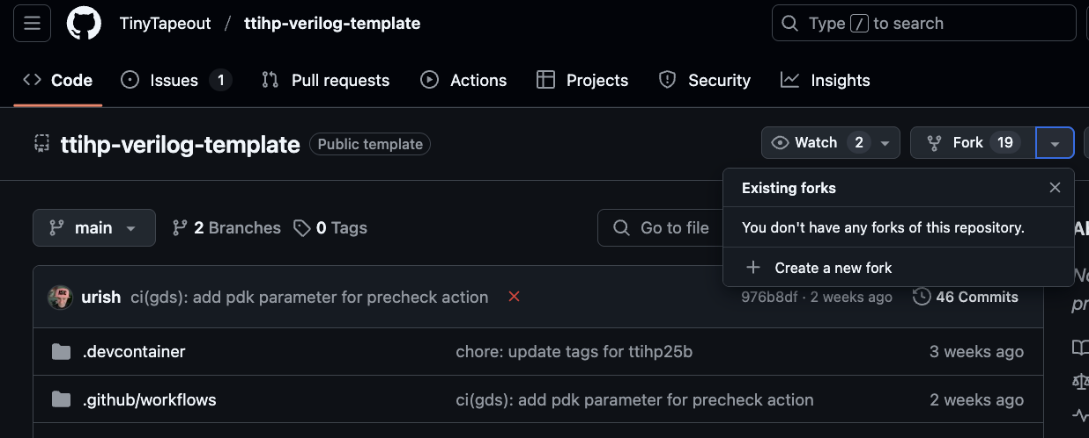

Slide 20
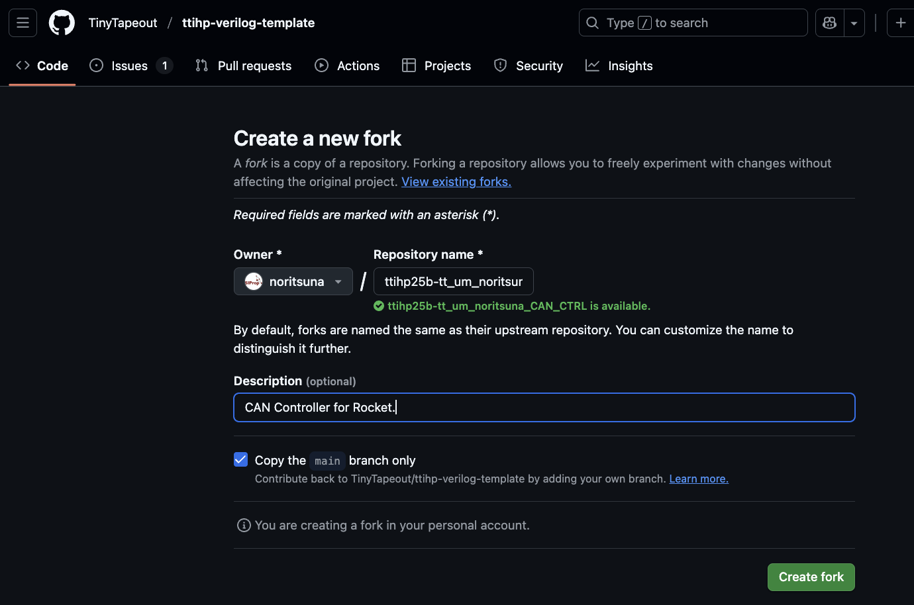
プロジェクト名をつける
ttihp25b-tt_um_[username]_[projectname]

Slide 21
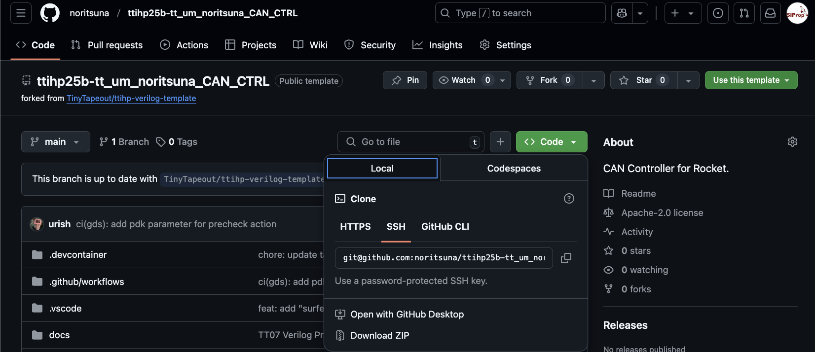
2，GitHubをlocalにcloneする
コミット可能な形でcloneしてください

Slide 22
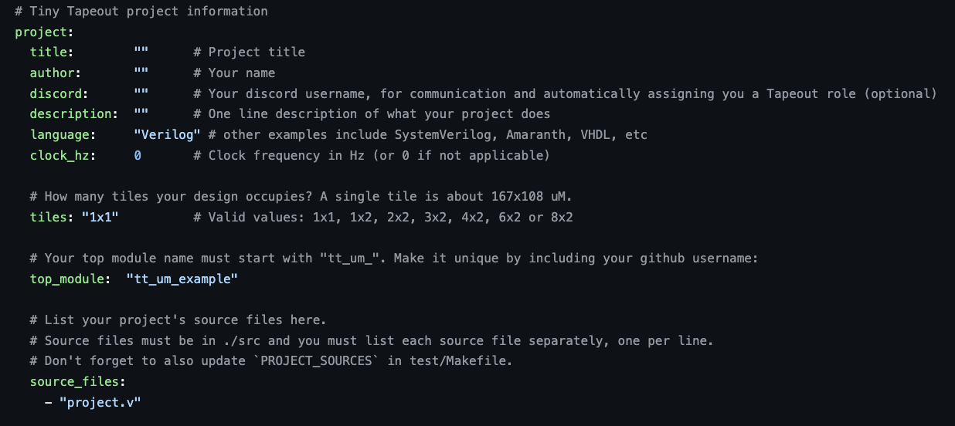
3-1，info.yamlを書き換える
Title
  プロジェクトの名前
Author
  自分の名前
Discord
  Discord ID（運営からの連絡用）
Description
  プロジェクトの説明
Language
  “Verilog”のままで
Clock_hz
  利用したいクロック数を指定

Slide 23
3-2，info.yamlを書き換える
tiles
  必要なサイズを選択
Top_module
  ttihp25b-tt_um_[username]_[projectname]のtt_以降
Source_files
  使用するVerilogファイルをすべて列挙する（1行1ファイル）

Slide 24
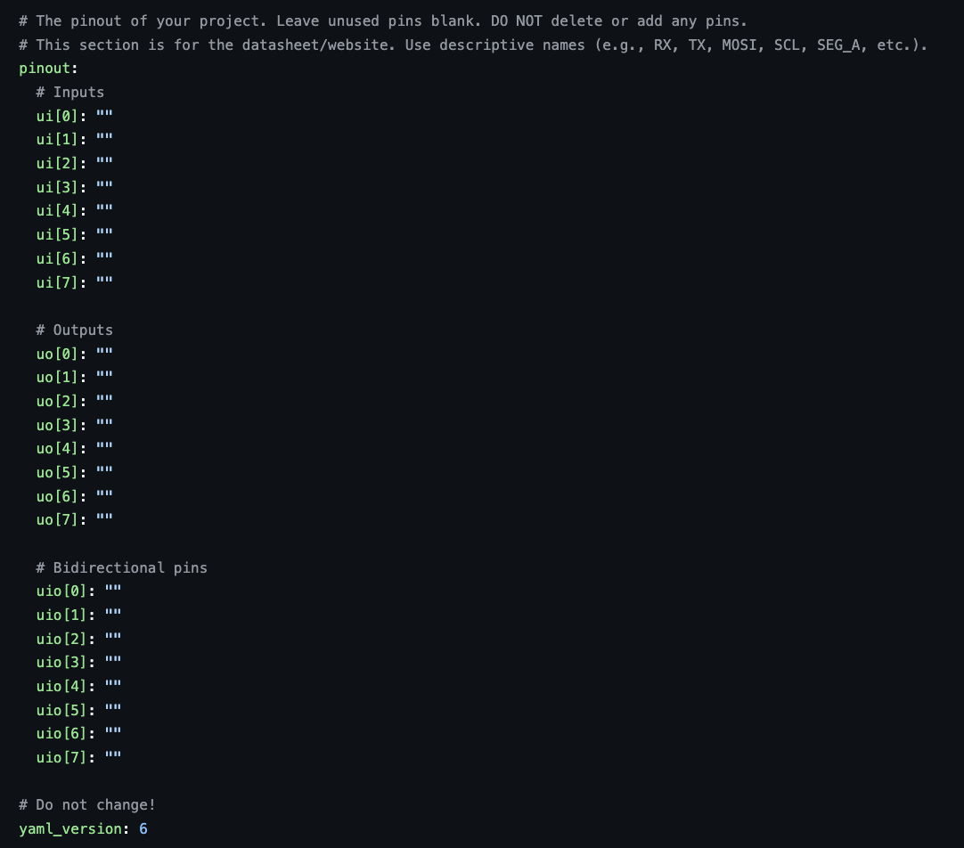
３-3，info.yamlを書き換える
入力する場合はそれぞれのピン名を入力します。
  空欄だとエラーとなります

Slide 25
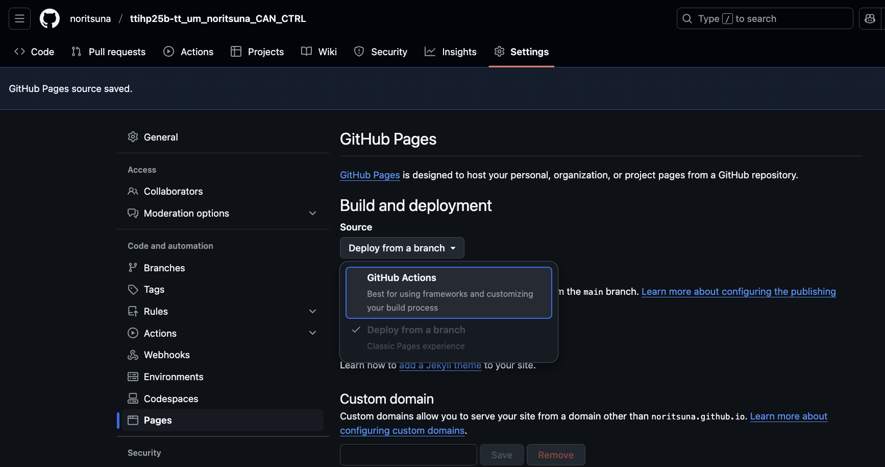
4-1，GitHub Actionsを有効にする

Slide 26
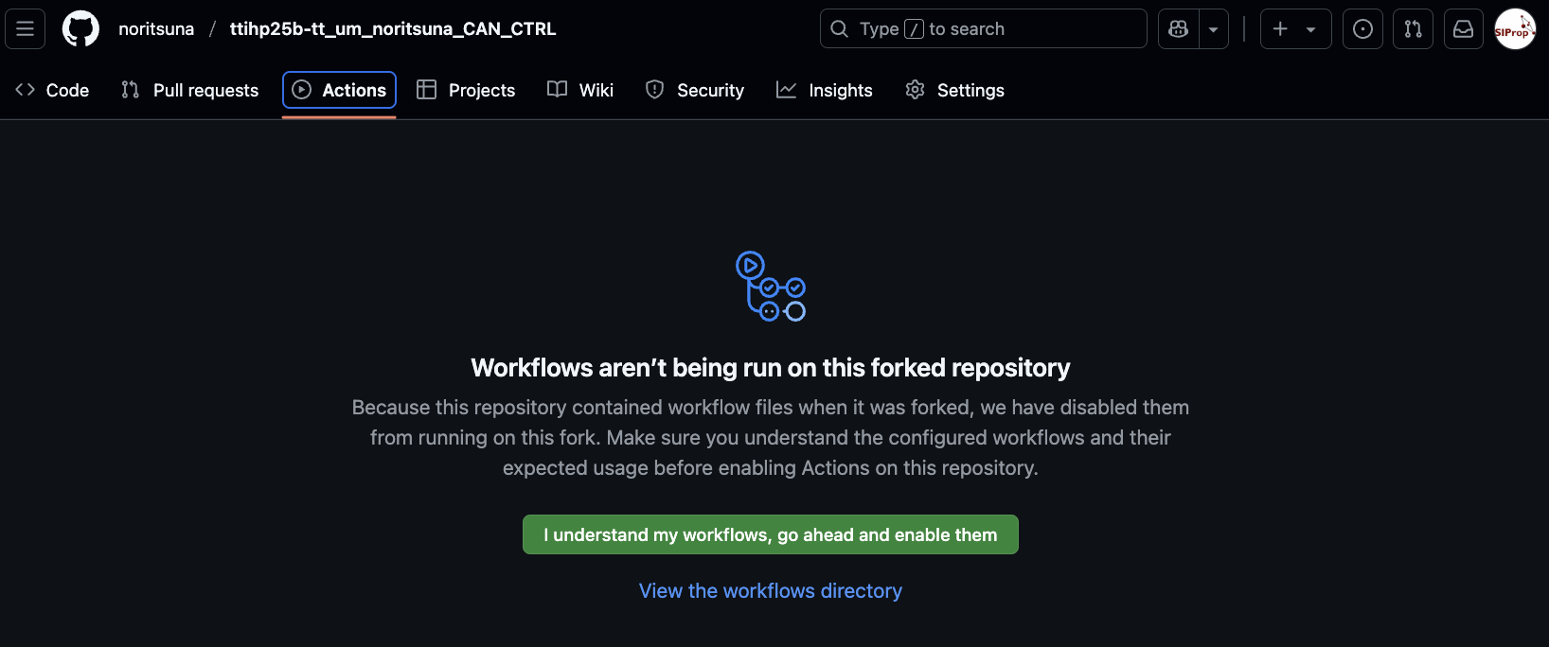
4-2，GitHub Actionsを有効にする

Slide 27
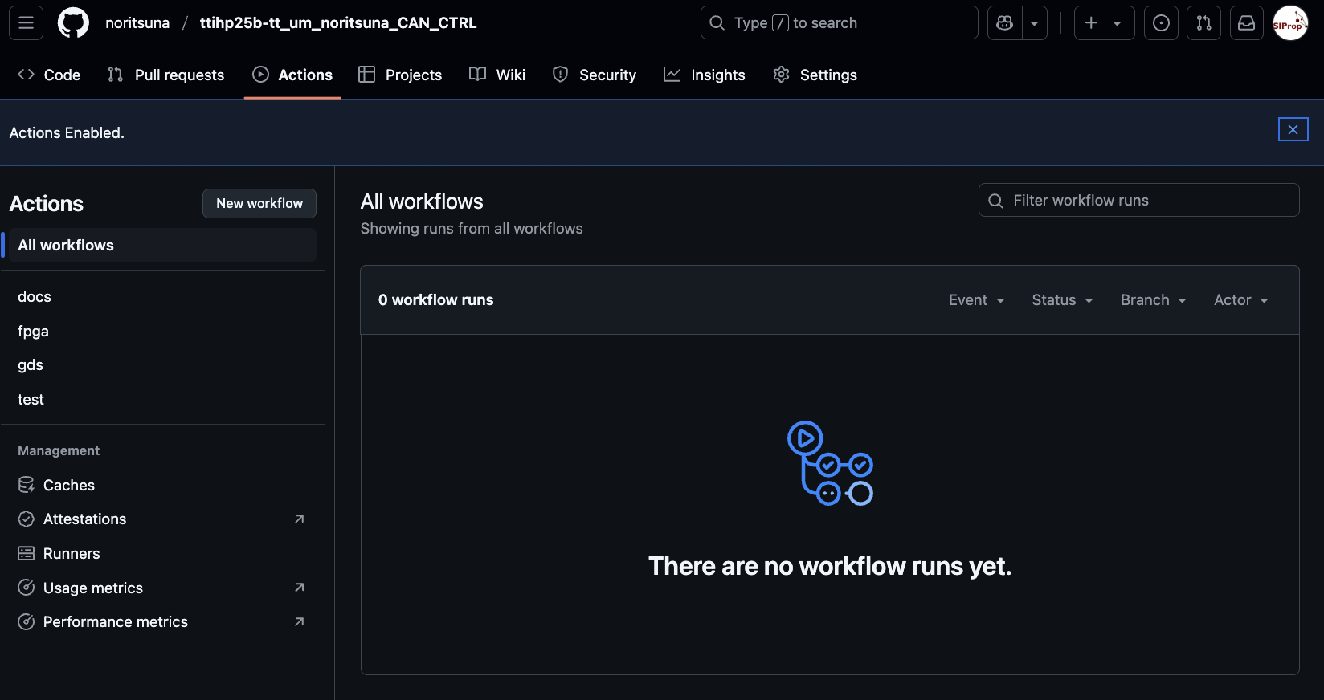
5，GitHub ActionsでGDSを実行する
gdsを選択します
  GDSが半導体製造のためのファイルとなります

Slide 28
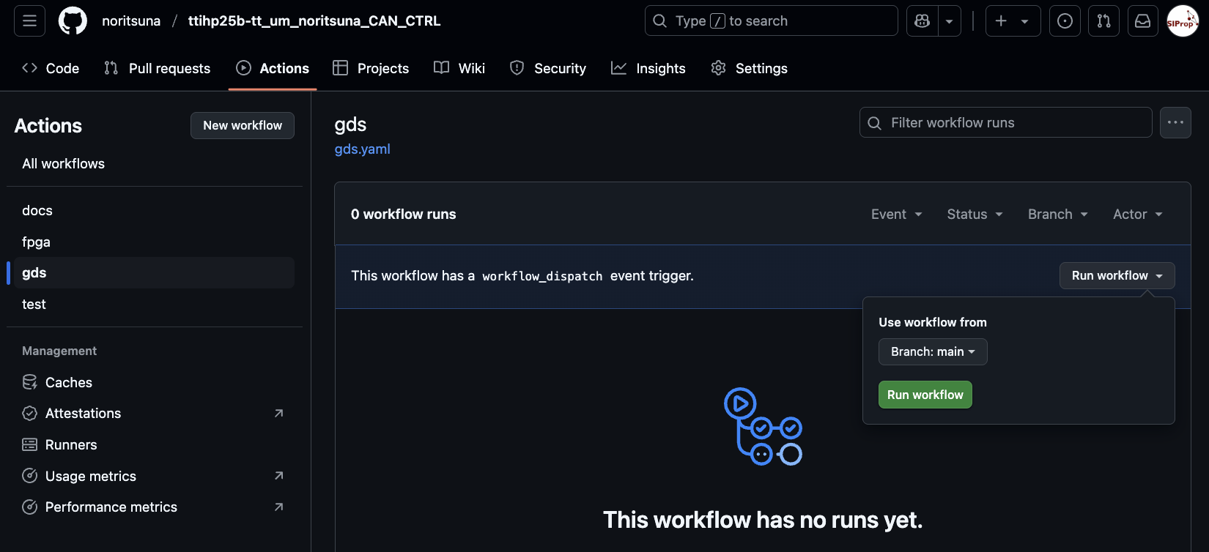
ターゲットとなるBranch名を選択する

Slide 29
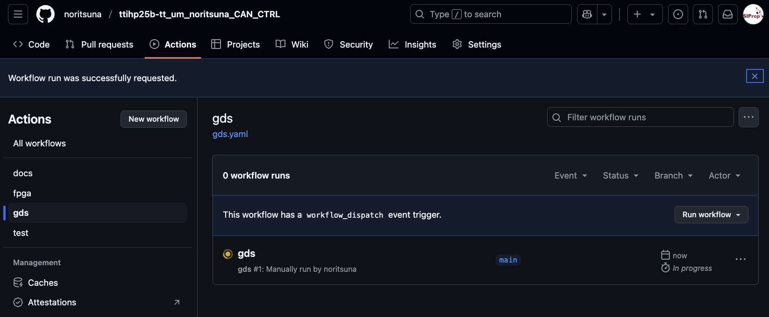
生成中はクルクル
回転する

Slide 30
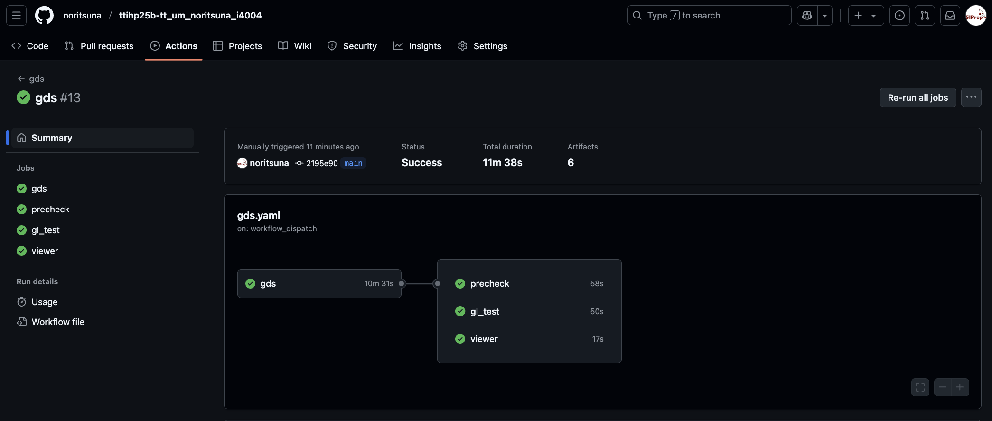

Slide 31
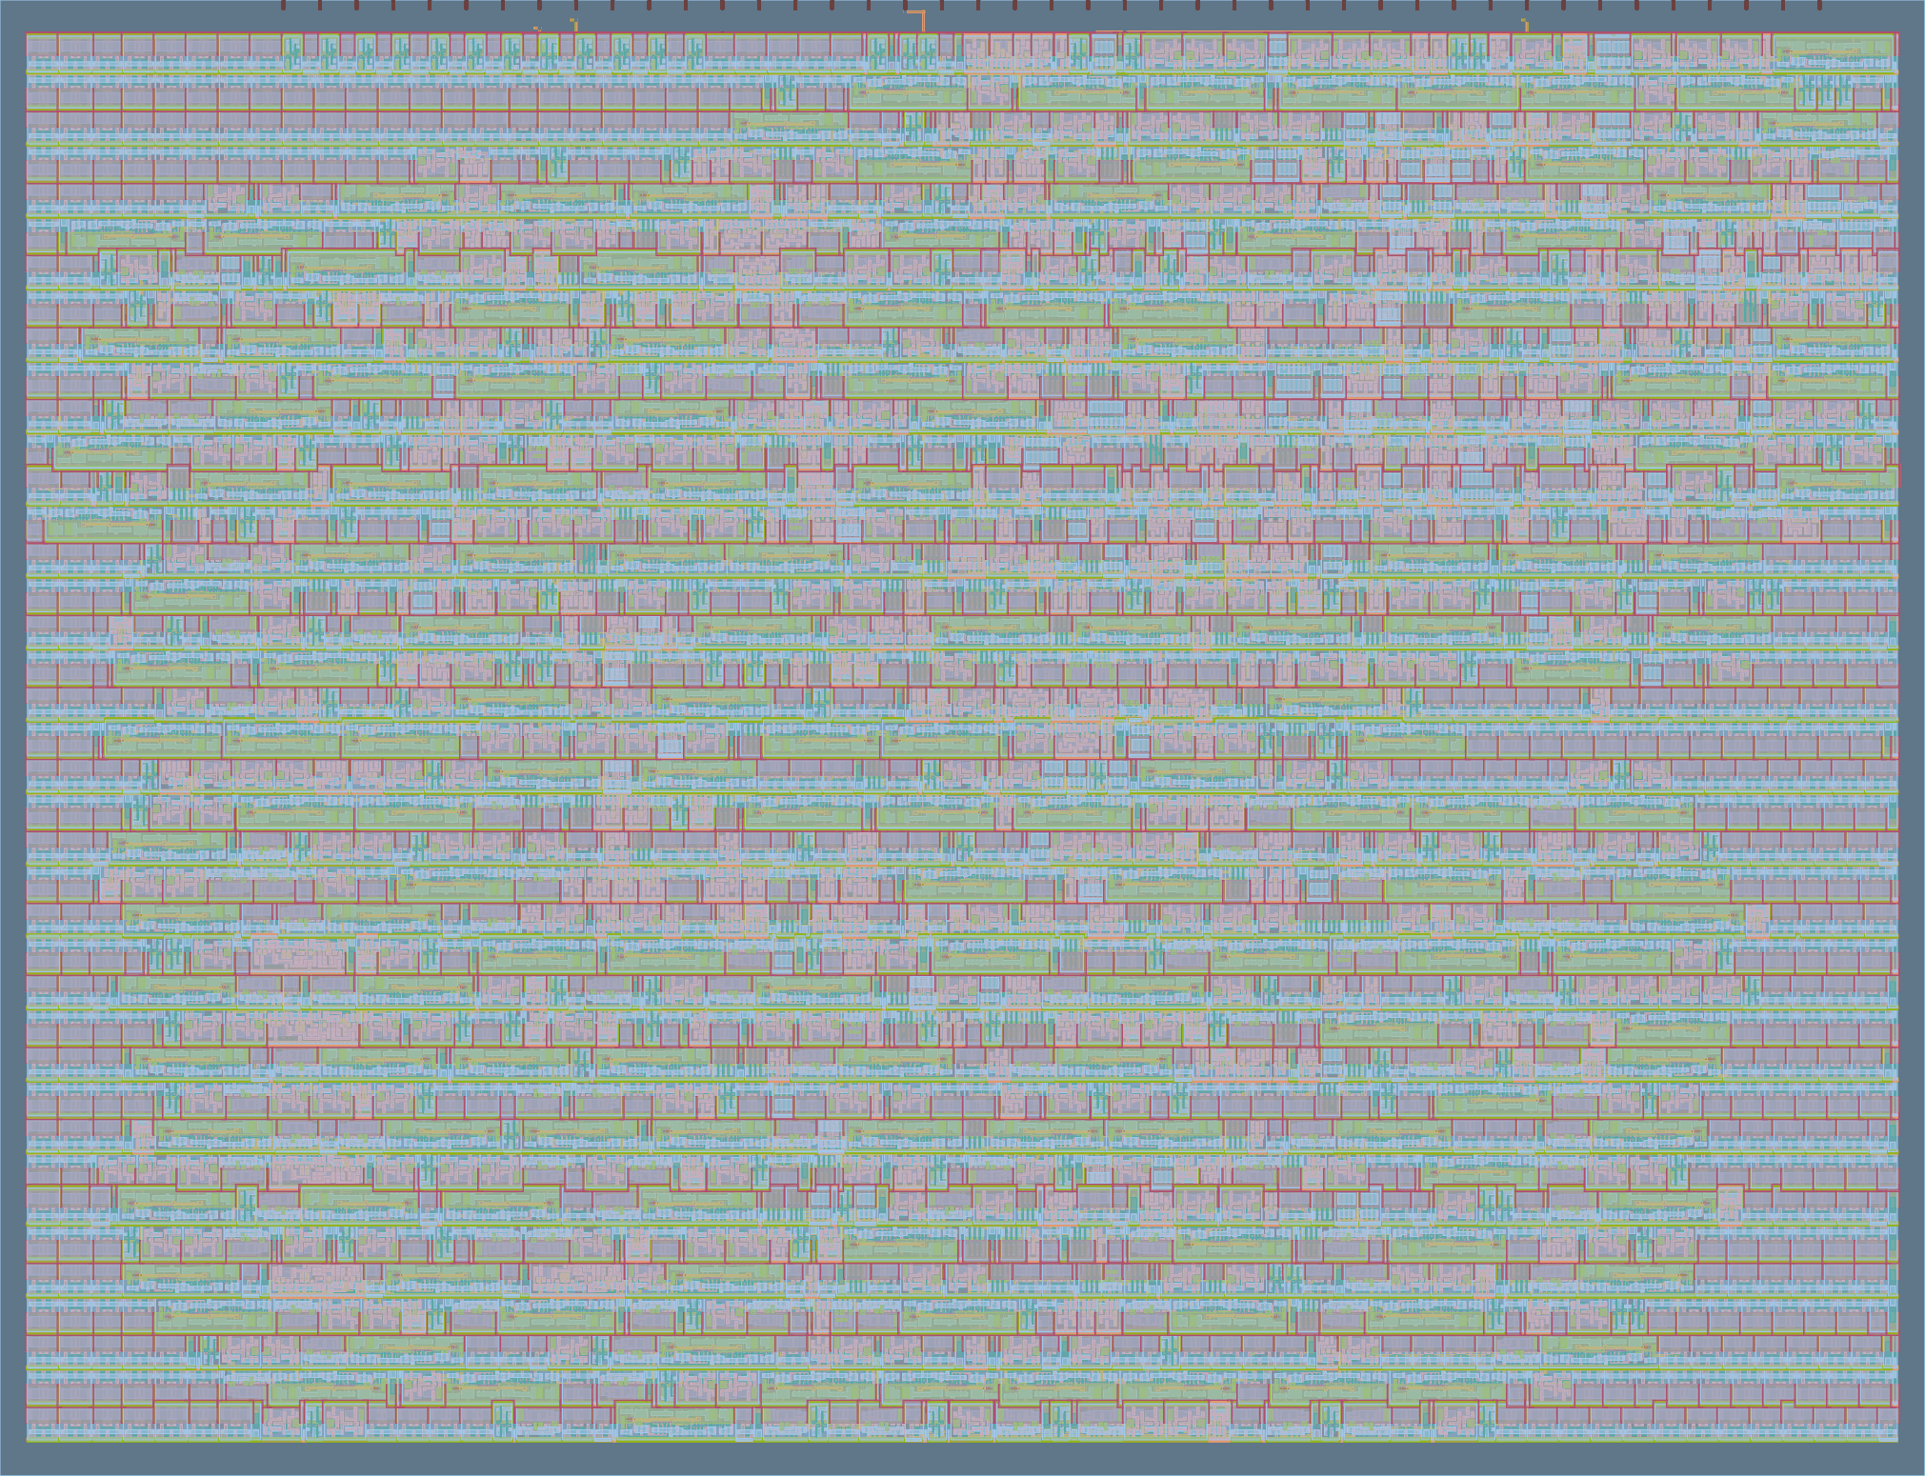

Slide 32
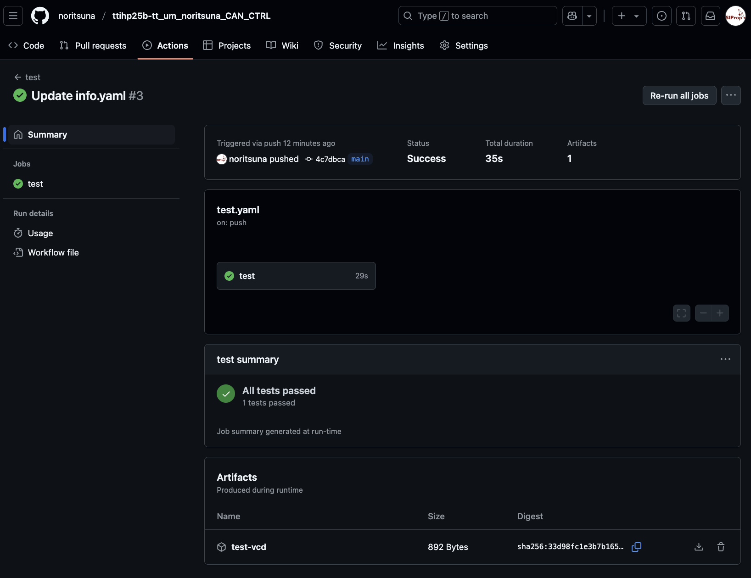
6，GitHub Actionsでtestを実行する
GDSの実行ができていれば、エラーは出ません。

Slide 33
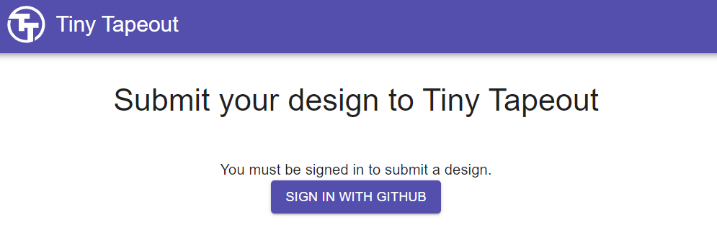
7，TinyTapeoutに提出(submit)する
TinyTapeoutのHPから提出(submit)を行う
  https://app.tinytapeout.com/projects/create
  GitHubとTinyTapeoutのアカウントを紐づけられる
  ここで、支払いも行われます

Slide 34
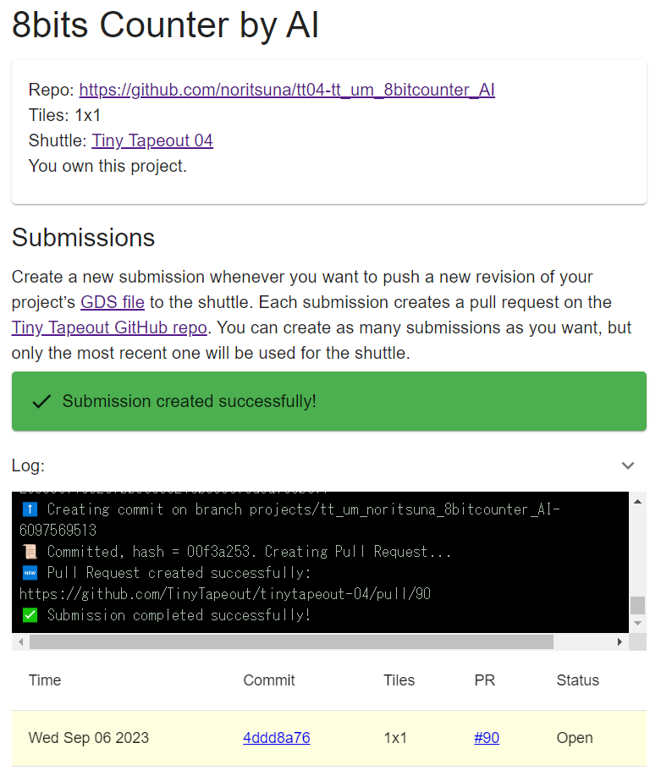
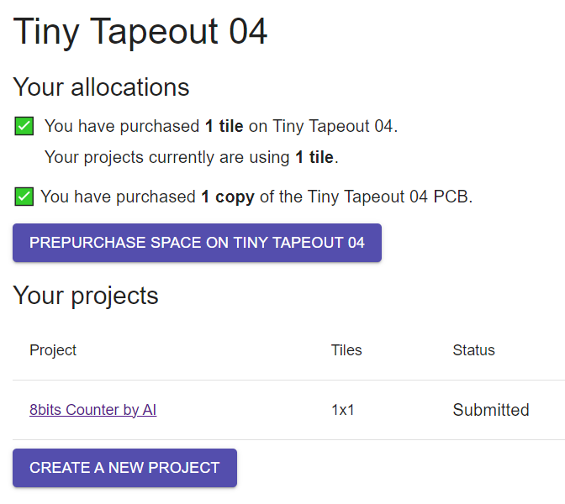

Slide 35
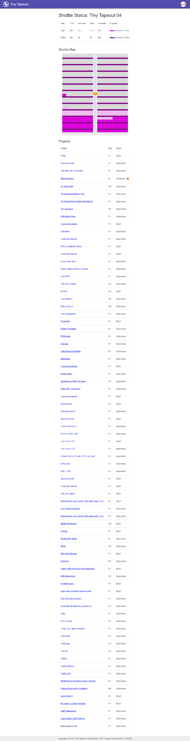
8，TinyTapaoutに登録される

Slide 36
ローカル環境構築手順
デジタル編

Slide 37
1, Local環境でGDSを生成する
毎回githubにアップロードして、ビルドを試すのでは開発効率が非常に悪いです。
  そこで、ローカルでビルド（GDS生成）をする方法を解説します。
環境
  WSL上のUbuntu24.04
  Docker Desktop for Windows

Slide 38
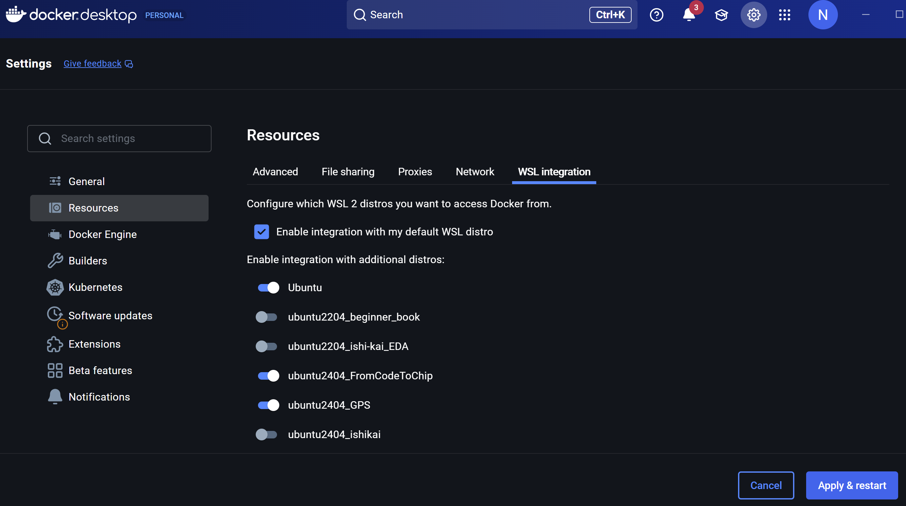
2-1, Dockerオプションの設定
1
3
2
4:利用するdistro
5

Slide 39
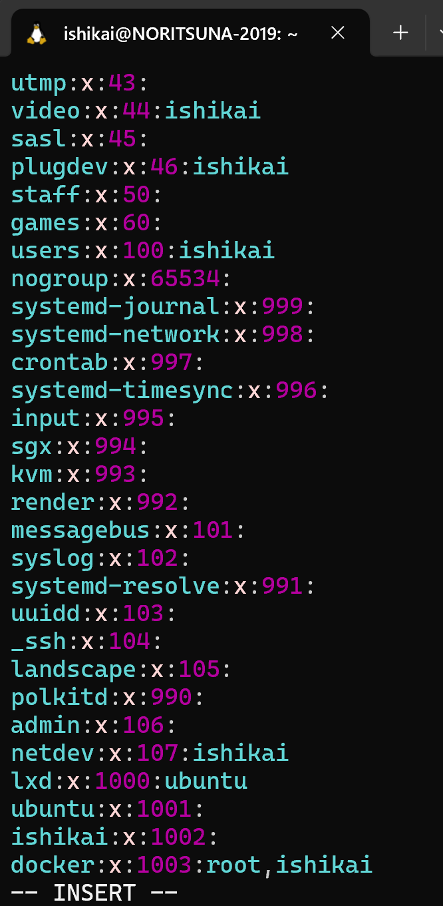
2-2, Dockerグループの設定
/etc/groupをroot権限で編集する
  sudo nano /etc/group
dockerグループに自分のユーザIDを追加する
WSLを再起動する

Slide 40
3, Local環境でGDSを生成する
必要なソフトウェアをセットアップする
> sudo apt install python3.12-venv python3-tk librsvg2-bin pngquant make iverilog

Slide 41
5, Local環境でGDSを生成する
環境変数を設定する
  再起動するたびに失われます。
  永続化するには、./.bashrcに書き込むなどしてください
export PDK_ROOT=~/ttsetup/pdk
export PDK=sky130A
export LIBRELANE_TAG=2.4.2

Slide 42
6, Local環境でGDSを生成する
必要なプロジェクトをcloneする
  [TT_runname]=投稿予定のTinyTapeoutの名前（例：sky25bやgf25a）
  [username]＝投稿者のgithubのユーザー名
  [projectname]＝本プロジェクトの名前
> git clone https://github.com/[username]/tt[TT_runname]-tt_um_[username]_[projectname] ~/tt[TT_runname]-tt_um_[username]_[projectname]
> cd ~/tt[TT_runname]-tt_um_[username]_[projectname]
> git clone https://github.com/TinyTapeout/tt-support-tools tt

Slide 43
7, Local環境でGDSを生成する
Python環境を整備する
> mkdir ~/ttsetup
> python3 -m venv ~/ttsetup/venv
> source ~/ttsetup/venv/bin/activate
> pip install -r ~/tt[TT_runname]-tt_um_[username]_[projectname]/tt/requirements.txt
> pip install librelane==$LIBRELANE_TAG

Slide 44
8-1, Local環境でGDSを生成する
GDSを生成する
  二度目以降は環境変数の設定と下記のコマンドをすれば生成可能
    source ~/ttsetup/venv/bin/activate
    verilogファイルなどを追加した場合はcreate-user-configから実行すること
> cd ~/tt[TT_runname]-tt_um_[username]_[projectname]
> ./tt/tt_tool.py --create-user-config
※Dockerが動いている必要がある
⭕️GDSの生成
> ./tt/tt_tool.py --harden
⭕️ワーニングを出力
> ./tt/tt_tool.py --print-warnings
⭕️GDSをPNGで出力
> ./tt/tt_tool.py --create-png

Slide 45
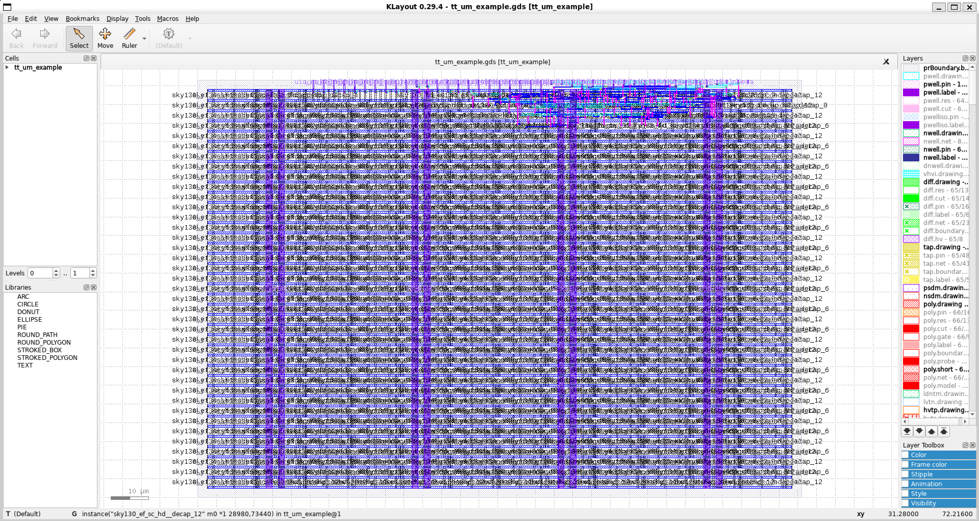
8-2, Local環境でGUIでGDSを表示する
OpenRoadやKlayoutで実行する
> cd ~/tt[TT_runname]-tt_um_[username]_[projectname]
⭕️OpenRoadをGUIで実行
> ./tt/tt_tool.py --open-in-openroad
⭕️Klayoutで実行
> ./tt/tt_tool.py --open-in-klayout

Slide 46
9, Local環境でTestを実行する
テスト環境の構築と実行
> cd ~/tt[TT_runname]-tt_um_[username]_[projectname]
> cd test
> pip install -r requirements.txt
⭕️RTLテストの実行
> make -B
⭕️ゲートレベルテストの実行
> TOP_MODULE=$(cd .. && ./tt/tt_tool.py --print-top-module)
> cp ../runs/wokwi/final/pnl/$TOP_MODULE.pnl.v gate_level_netlist.v
> make -B GATES=yes

Slide 47
ローカル環境構築手順
アナログ編

Slide 48
1, WSL上でスクリプトを実行する
ISHI会のセットアップスクリプト
  https://github.com/ishi-kai/OpenEDA-PDK_SetupScript
  実行手順：WSL上下記コマンドを実行する
    bash eda-setup.sh
    bash pdk_sky130-setup.sh

Slide 49
2, precheckを実行する
Magic DRCなどフルセットのチェックが可能です
  環境変数の設定
    source ~/ttsetup/venv/bin/activate
  必要ファイル
    チェックしたいgdsファイル
    info.yamlとlefファイル(TinyTapeout提出用ファイル参照)
      上記のファイルを下記のディレクトリにコピーしてprecheckコマンドを実行してください
> cd ~/tt[TT_runname]-tt_um_[username]_[projectname]/tt/precheck/
> python3 precheck.py --gds ./tt[TT_runname]-tt_um_[username]_[projectname].gds --tech sky130A

Slide 50
提出用ファイルの
作成方法
アナログ編

Slide 51
1, アナログ用のテンプレートを利用する
TTのアナログ用のテンプレート
  https://github.com/TinyTapeout/ttsky-analog-template
デジタル版のinfo.yamlの相違点
  analog_pins: 2
    利用するアナログ用ピンの数
  uses_vapwr: false
    3.3Vを利用するか？
  ua[0]～ ua[7]
    アナログピンの名前

Slide 52
2, デジタル版info.yamlとの相違点
analog_pins: 2
  利用するアナログ用ピンの数
uses_vapwr: false
  3.3Vを利用するか？
    利用する場合は、3.3V版のフレームを使ってください。
ua[0]～ ua[7]
  アナログピンの名前

Slide 53
3, デジタル版src/project.vとの相違点
// input wire VAPWR, // 3.3v power supply
  3.3Vを利用する場合は、コメントアウトを外してください。
電源は、下記の3種類です
  VDPWR : 1.8V
  VAPWR : 3.3V
  VGND : 0V(GND)

Slide 54
4, フレームGDSファイル
フレームGDSファイル
  https://github.com/ishi-kai/OpenEDA-PDK_SetupScript/tree/main/GDS/SKY130/TinyTapeout
    3v3は、3.3V版のフレームです。
  これを利用して、レイアウトしてください。

Slide 55
5, レイアウト時の注意事項
利用しないデジタルピンは、VGNDに接続してください。
  ena, clk, rst_n は、利用しない場合はフローティングにしてください。
metal 5 layerは、利用できません。
ピンの最大電流は、4mAです。
電源に20mA流れると、0.1Vドロップします。

Slide 56
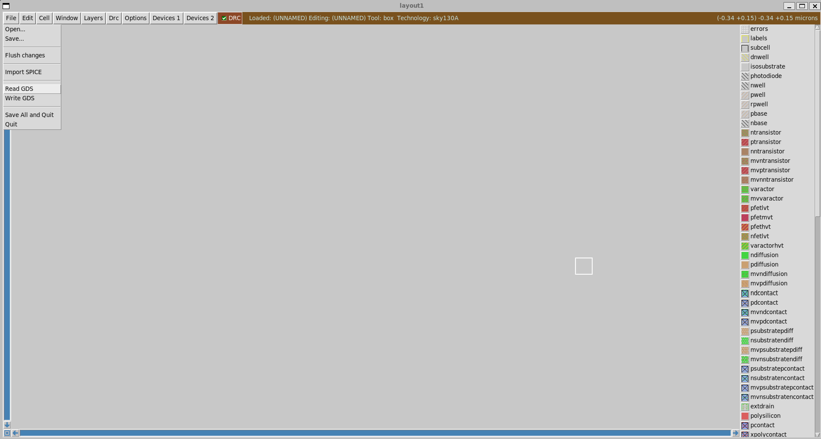
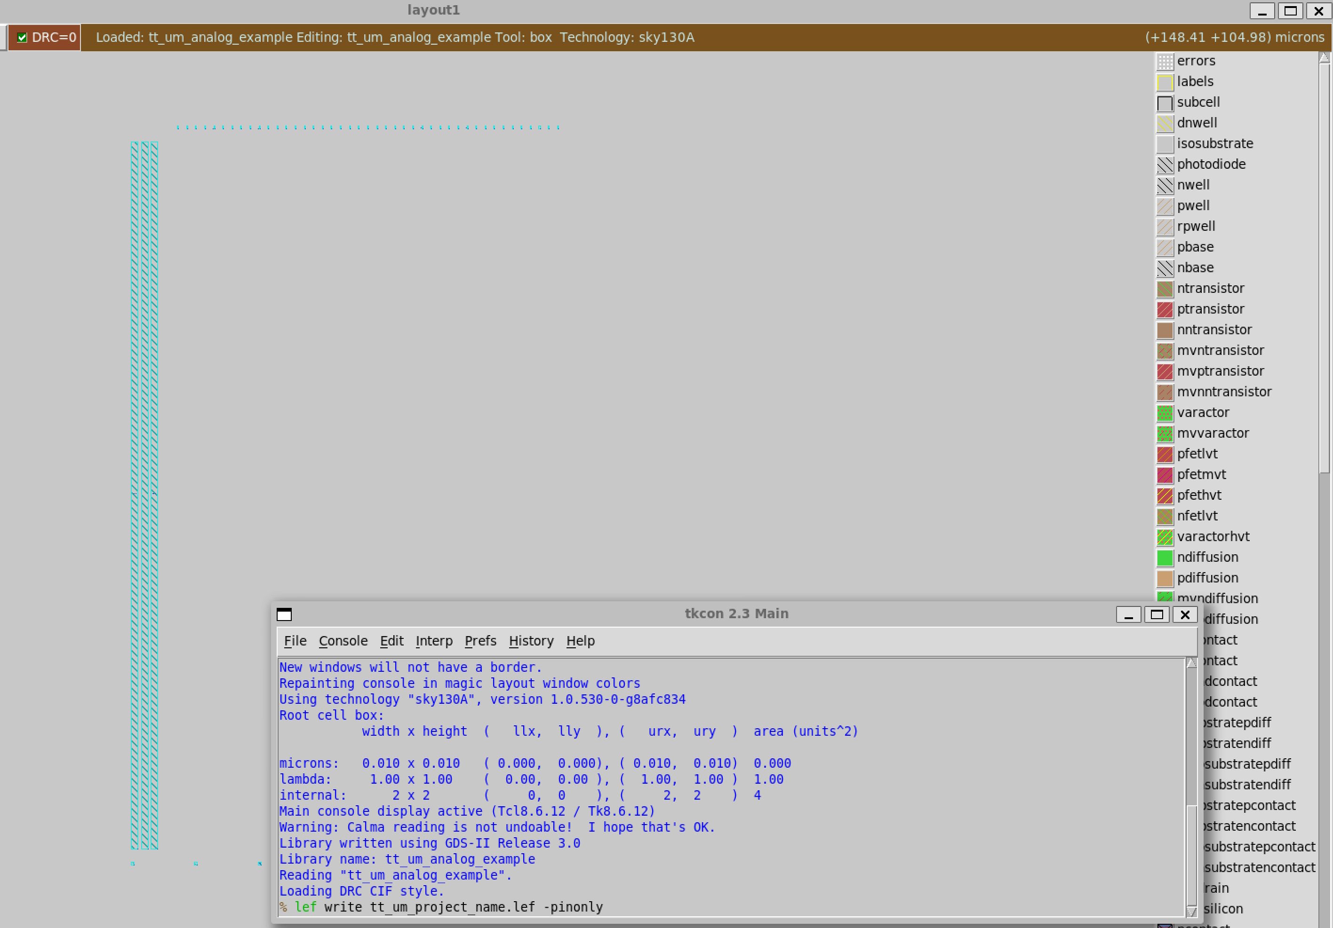
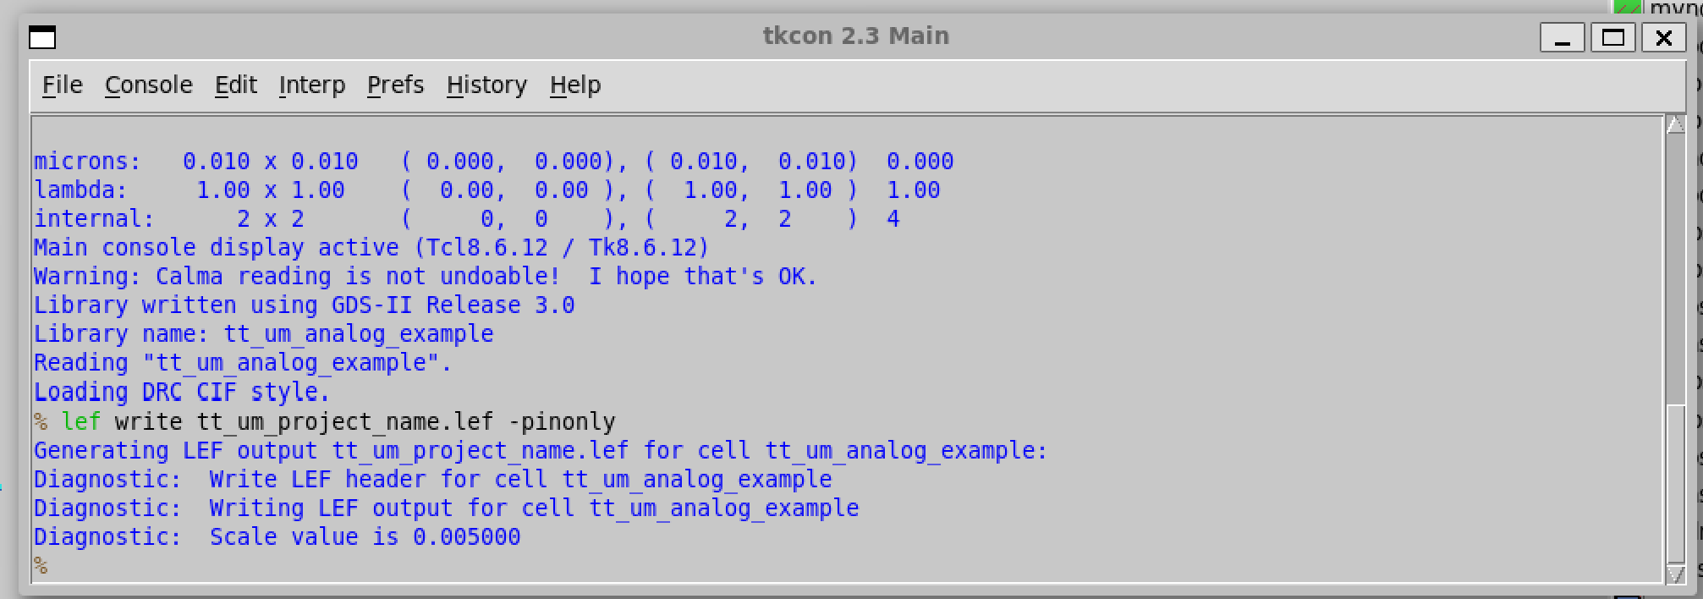
6, lefファイルの作成
Klayoutでgdsファイルをflattenします
magicでgdsファイルを読み込みます
  File -> Read GDSで読み込めます
下記のtcl/tkコマンドを実行します
  lef write tt_um_project_name.lef –pinonly
    tt_um_project_nameは、自分のプロジェクトに合わせてください。

Slide 57
6-1, lefファイルの作成の注意事項
lefファイルでエラーが出る場合
  余計なpinとラベル
Lefファイル内のPWRピンを電源ピン扱いにする
  「PIN VAPWR」の次の行に「USE POWER ;」を記述する
PIN VAPWR
ANTENNADIFFAREA 131.699997 ;
USE POWER ;
PORT
LAYER met4 ;
RECT 7.000 5.000 9.000 220.760 ;
END
END VAPWR

Slide 58
7, 提出ディレクトリ
新規作成ディレクトリを作って必要なファイルを保存する
  gdsディレクトリ
    gdsファイルを保存します。
  lefディレクトリ
    lefファイルを保存します。

